Slide 1
11-1 컬렉션 프레임웍이란?
컬렉션 프레임웍(collections framework) – java.util
다수의 객체를 다루기 위한 표준화된 프로그래밍 방식(JDK 1.2)
컬렉션(collection) - 여러 객체(데이터)를 모아 놓은 것
프레임웍(framework) - 표준화된 체계적인 프로그래밍 방식
컬렉션 클래스 - 다수의 데이터를 저장할 수 있는 클래스(ArrayList, HashMap 등)
page_

Slide 2
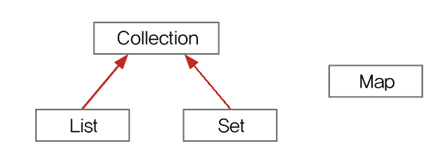
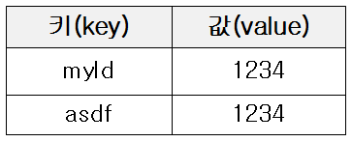
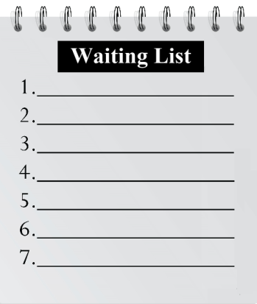
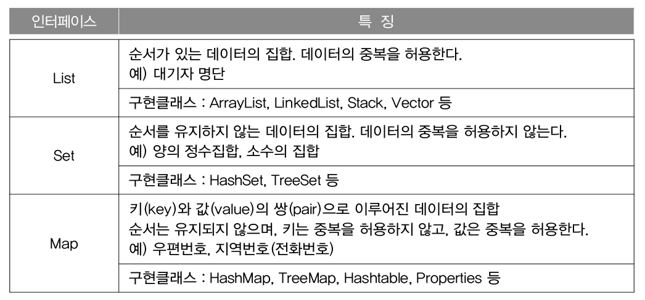
컬렉션 프레임웍의 핵심 인터페이스 - List, Set, Map
page_

Slide 3
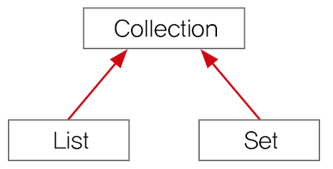
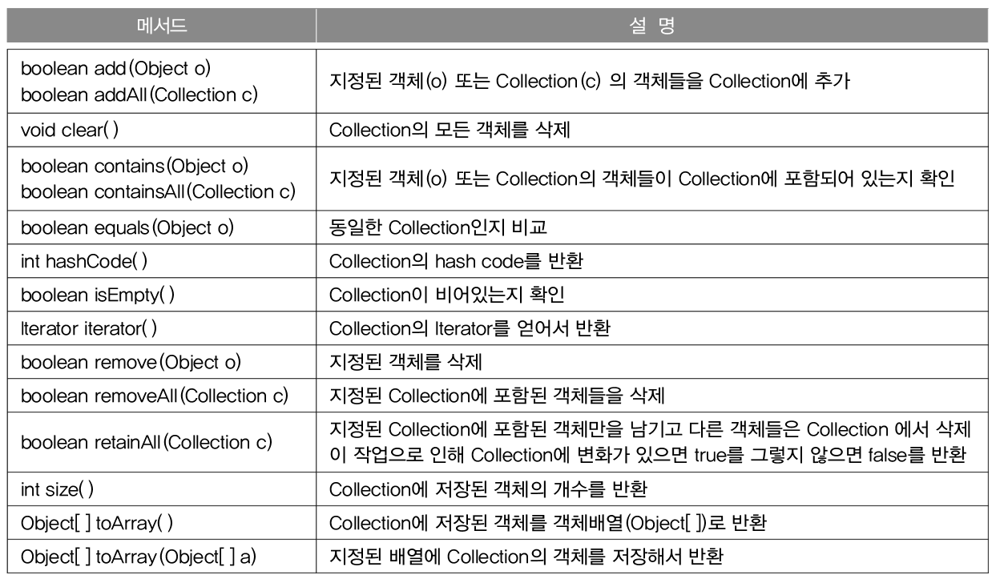
Collection인터페이스의 메서드
page_

Slide 4
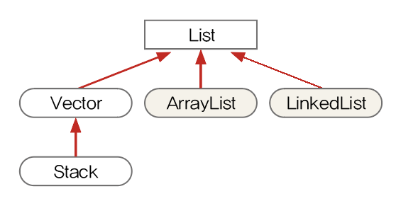
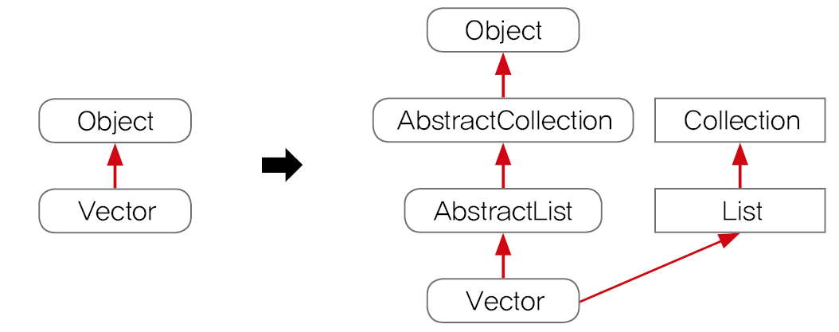
List인터페이스를 구현한 클래스 – 순서O, 중복O
page_

Slide 5
List인터페이스를 구현한 클래스 – 순서O, 중복O
page_

Slide 6
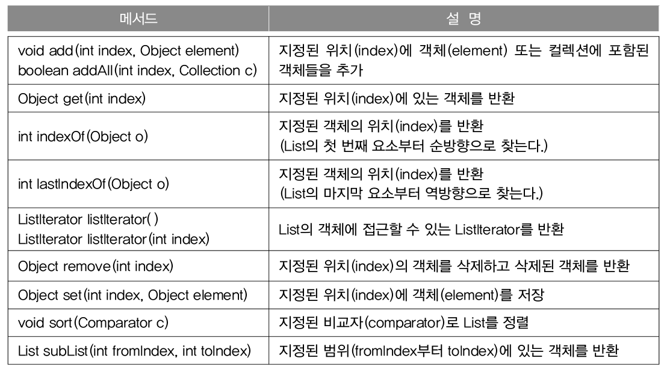
List인터페이스의 메서드 – 순서O, 중복O
page_

Slide 7
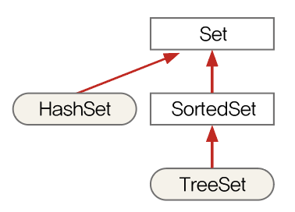
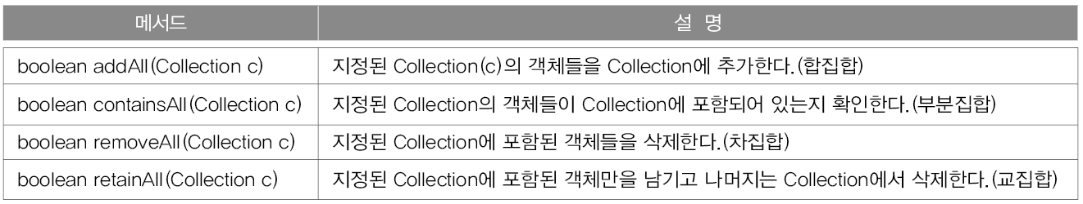
Set인터페이스를 구현한 클래스 – 순서X, 중복X
Set의 메서드는 Collection과 동일
* 집합과 관련된 메서드 - Collection에 변화가 있으면 true, 아니면 false를 반환.
page_

Slide 8
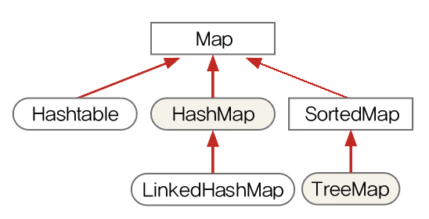
Map인터페이스를 구현한 클래스 – 순서X, 중복(키X, 값O)
page_

Slide 9
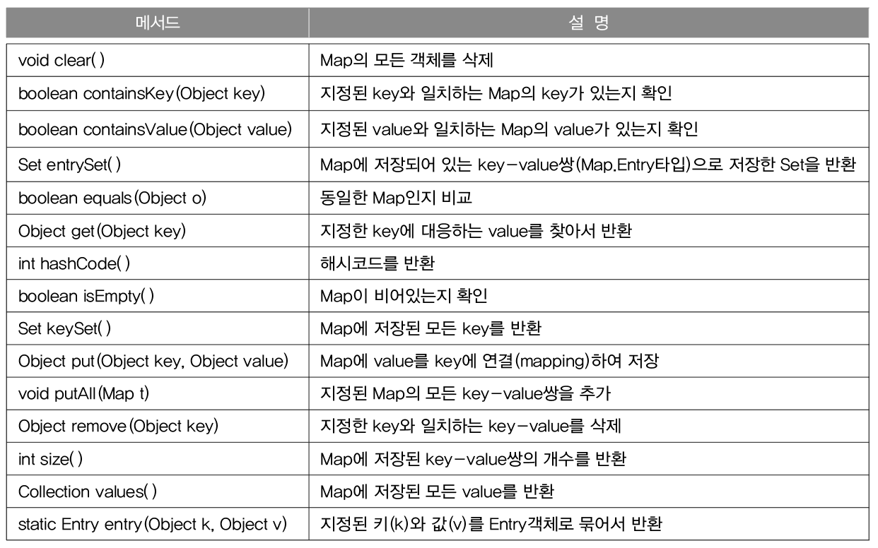
Map인터페이스의 메서드 – 순서X, 중복(키X, 값O)
page_

Slide 10
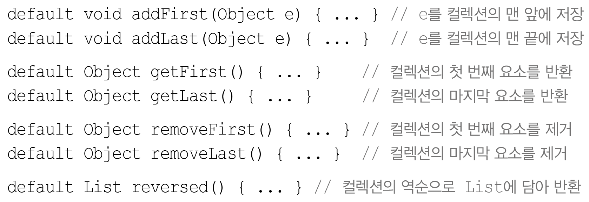
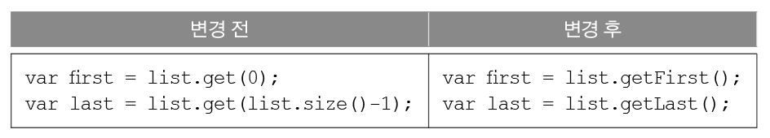
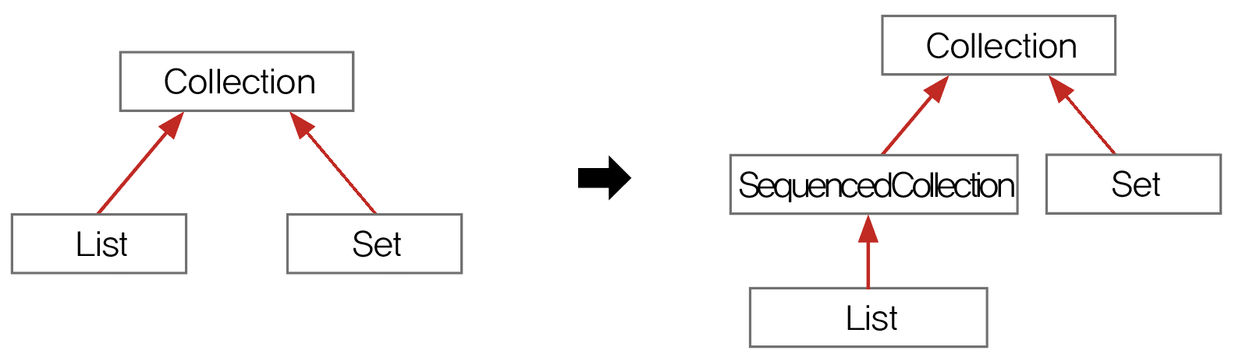
SequencedCollection(SequencedSet, SequencedMap) – JDK 21
기존 구현체의 공통 메서드를 인터페이스에 정의(순서 유지)
page_

Slide 11
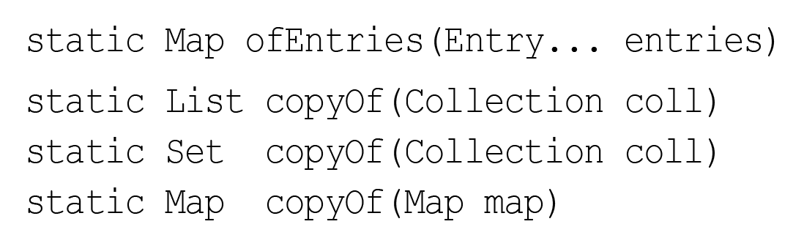
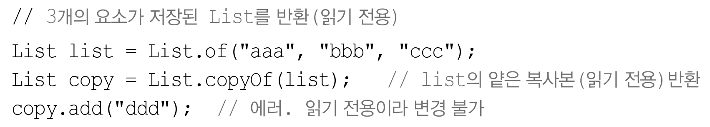
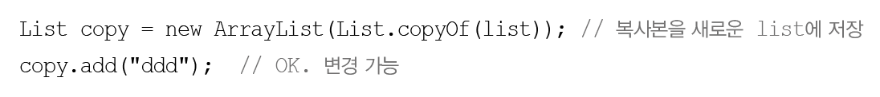
of(), copyOf() – JDK 9
List, Set, Map을 생성해서 반환하는 팩토리 메서드
page_

Slide 12
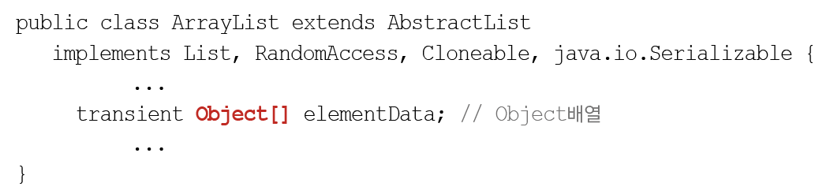
ArrayList와 Vector
배열 기반의 컬렉션 클래스. Vector는 동기화o, ArrayList는 동기화x
page_

Slide 13
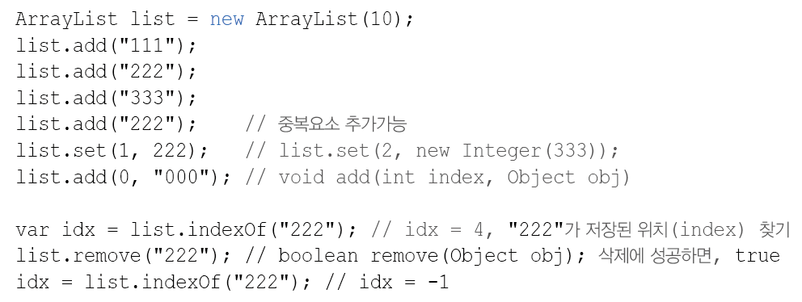
ArrayList와 Vector - 예제
page_

Slide 14
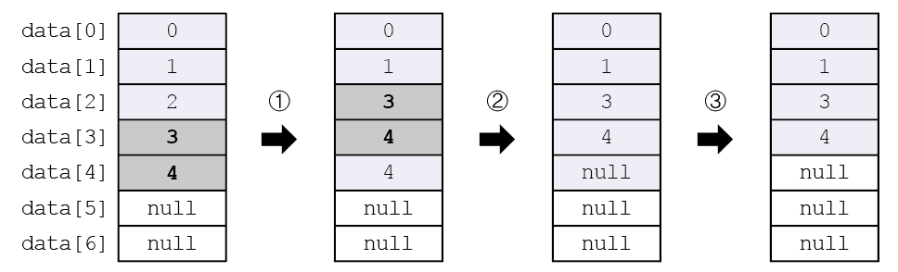
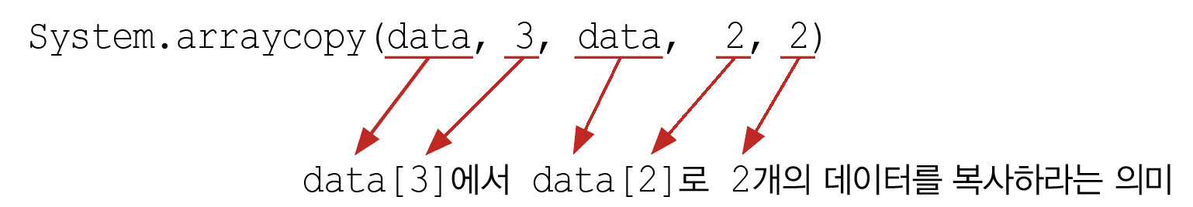
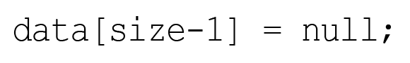
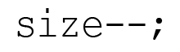
ArrayList에 저장된 객체의 삭제(1/2)
ArrayList의 세 번째 데이터(data[2])를 삭제하는 과정 - list.remove(2);
① 삭제할 데이터 아래의 데이터를 한 칸씩 위로 복사해서 삭제할 데이터를 덮어쓴다.(큰 비용)
② 데이터가 모두 한 칸씩 이동했으므로 마지막 데이터는 null로 변경한다.
③ 데이터가 삭제되어 데이터의 개수가 줄었으므로 size의 값을 감소시킨다.
page_

Slide 15
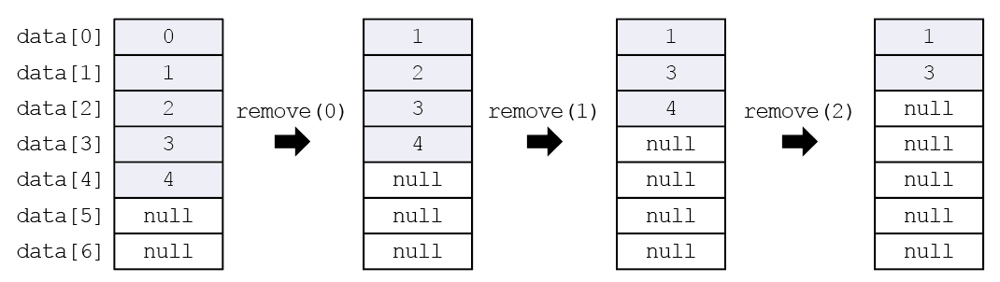
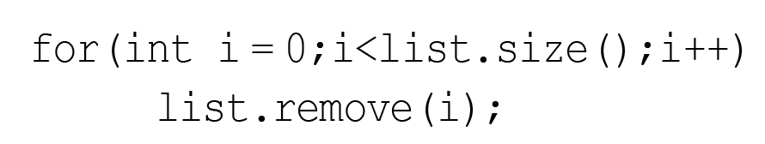
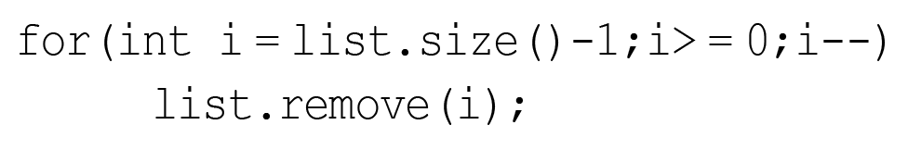
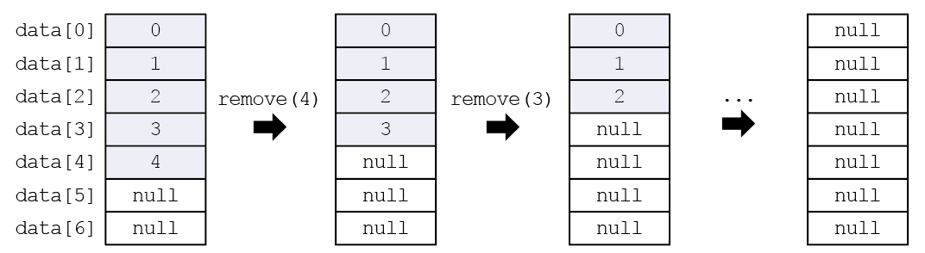
ArrayList에 저장된 객체의 삭제(2/2)
① ArrayList에 저장된 첫 번째 객체부터 삭제하는 경우(배열 복사)
② ArrayList에 저장된 마지막 객체부터 삭제하는 경우(배열 복사x)
page_

Slide 16
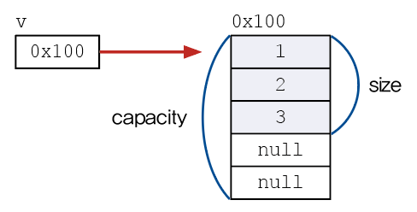
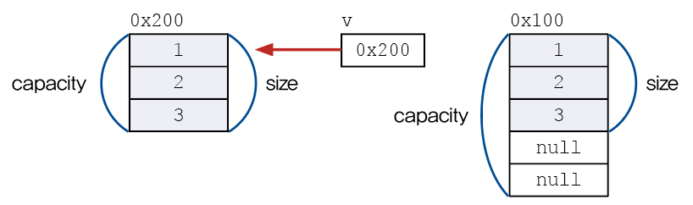
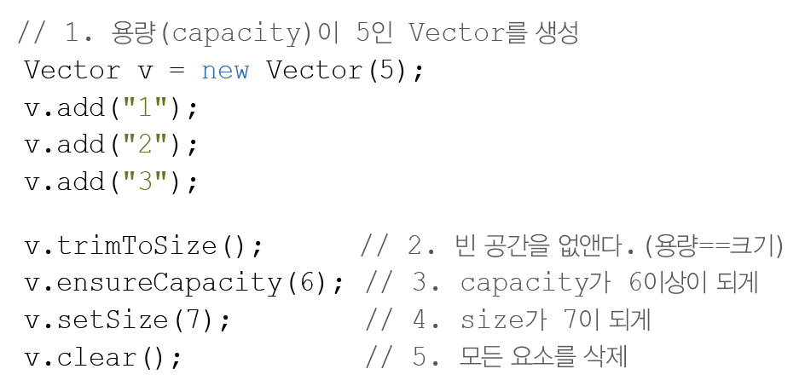
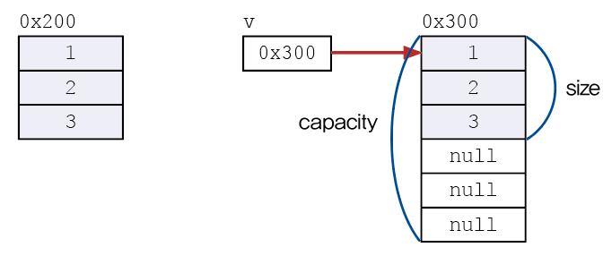
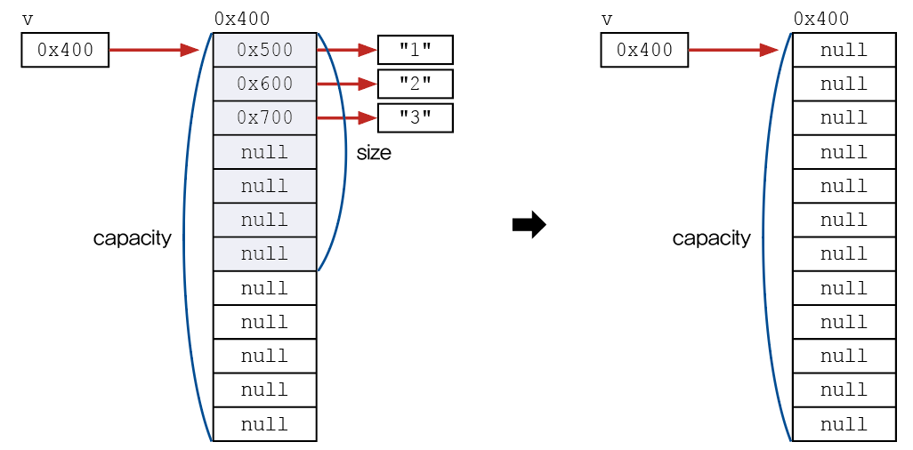
ArrayList의 size와 capacity
page_

Slide 17
Vecter 직접 구현하기 – MyVector.java
① 객체를 저장할 객체배열(objArr)과 크기(size)를 저장할 변수를 선언
② 생성자 MyVector(int capacity)와 기본 생성자 MyVector()를 선언
③ 메서드 구현
- int size() – 컬렉션의 크기(size, 객체배열에 저장된 객체의 개수)를 반환
- int capacity() – 컬렉션의 용량(capacity, 객체배열의 길이)을 반환
- boolean isEmpty() – 컬렉션이 비어있는지 확인
- void clear() – 컬렉션의 객체를 모두 제거(객체배열의 모든 요소를 null)
- Object get(int index) – 컬렉션에서 지정된 index에 저장된 객체를 반환
- int indexOf(Object obj) – 지정된 객체의 index를 반환(못찾으면 -1)
- void setCapacity(int capacity) – 컬렉션의 용량을 변경
- void ensureCapacity(int minCapacity) – 컬렉션의 용량을 확보
- Object remove (int index) – 컬렉션에서 객체를 삭제
page_
- boolean add(Object obj) – 컬렉션에 객체를 추가

Slide 18
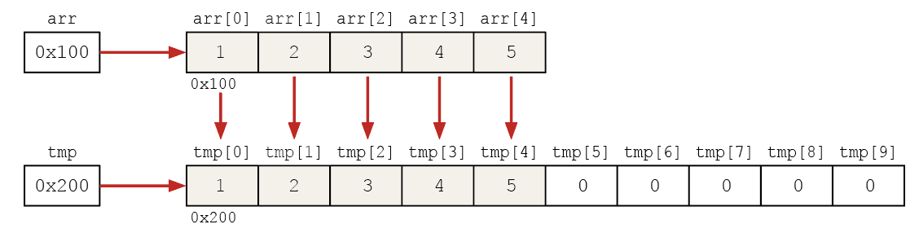
ArrayList의 장단점
배열은 구조가 간단하고 요소에 접근하는 시간(access time)이 짧다.
단점 1 : 크기를 변경할 수 없다.
단점 2 : 비순차적인 데이터 추가/삭제에 시간이 많이 걸린다.
- 데이터를 추가하거나 삭제하기 위해, 다른 데이터를 옮겨야 함.
- 그러나 순차적인 데이터 추가(끝에 추가)와 삭제(끝부터 삭제)는 빠르다.
page_

Slide 19
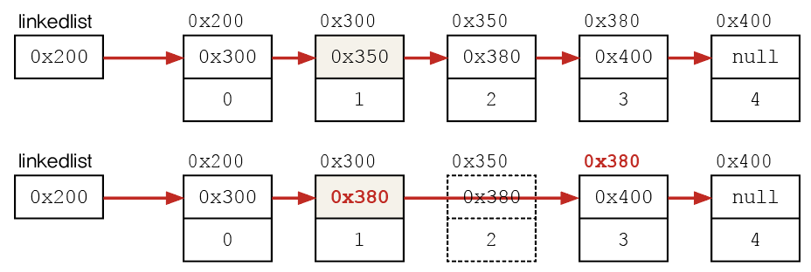
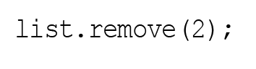
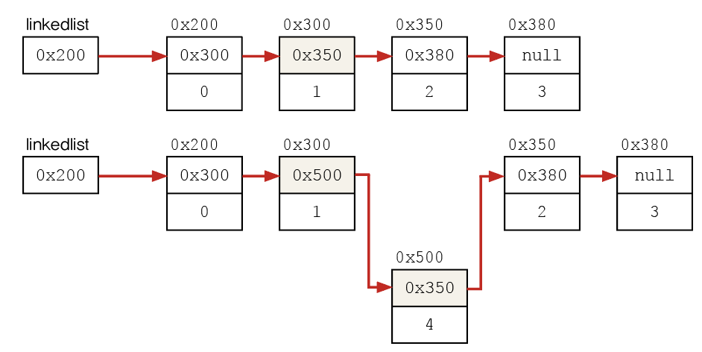
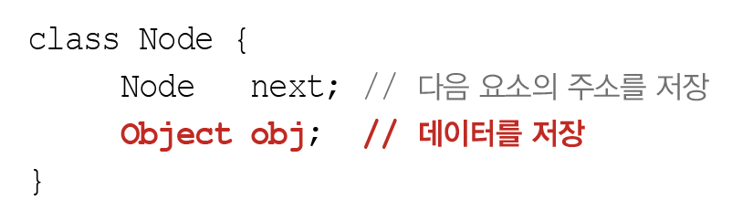
LinkedList – 연결 리스트. 배열의 단점을 보완
불연속적으로 존재하는 데이터를 연결(link). 요소의 추가/삭제에 유리
삭제 : 참조변경 한번
추가 : Node생성, 참조변경 두 번
page_

Slide 20
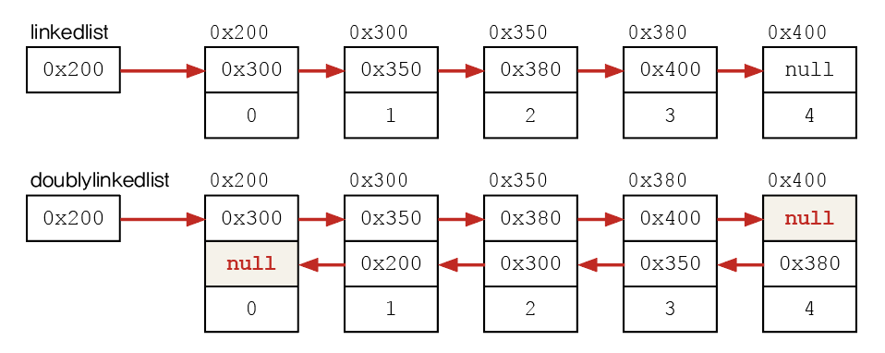
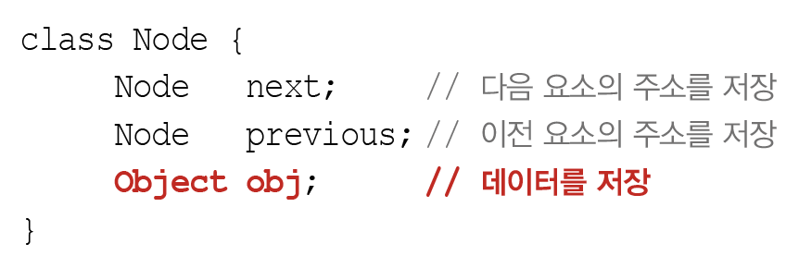
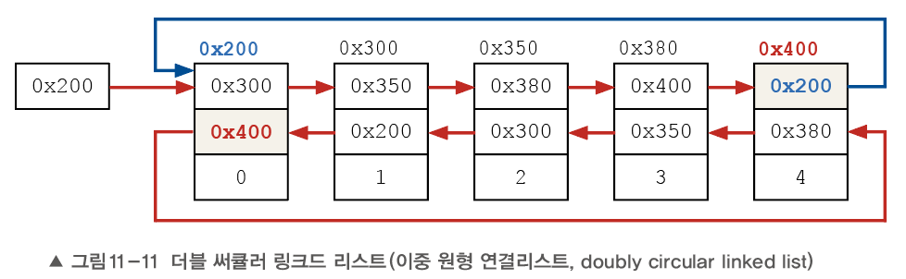
LinkedList – 이중 연결 리스트, 원형 연결 리스트
연결 리스트의 단점인 접근성을 보완
page_

Slide 21
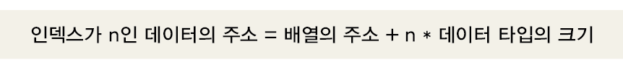
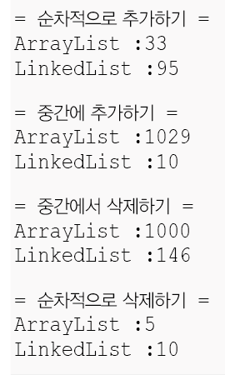
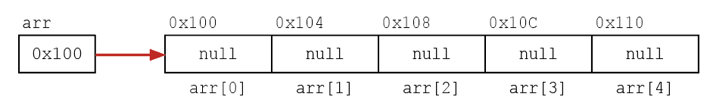
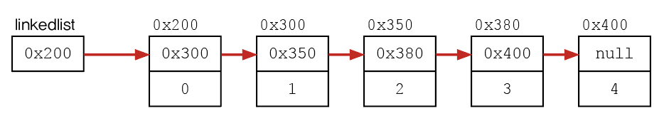
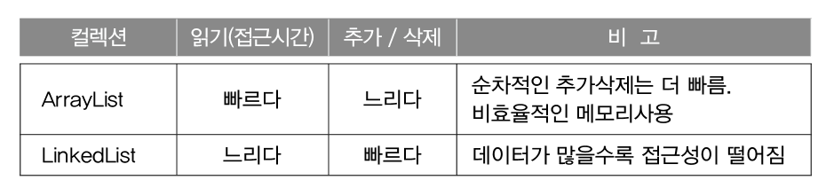
ArrayList vs. LinkedList – 성능 비교
순차적인 추가/삭제는 ArrayList, 비순차적인 추가/삭제는 LinkedList
page_

Slide 22
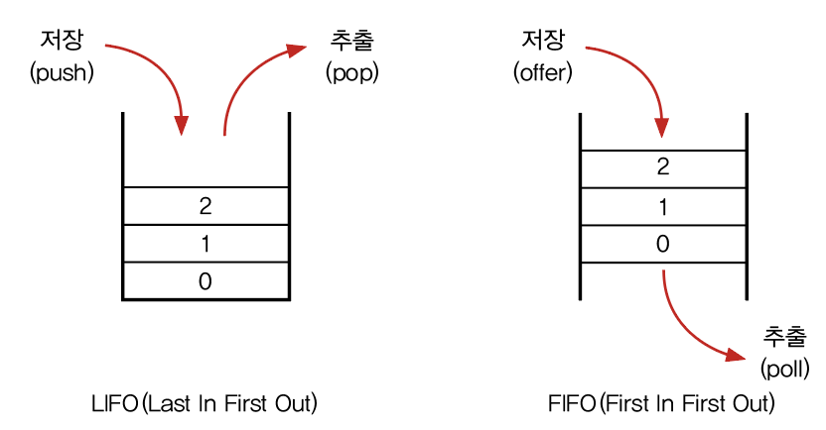
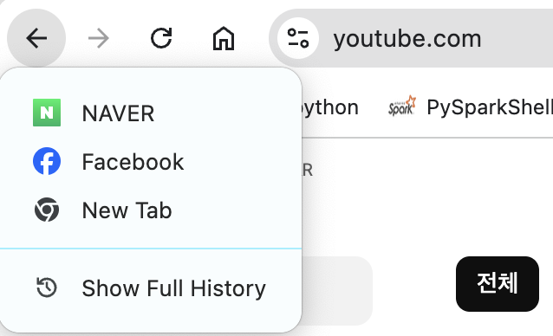
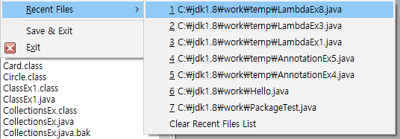
스택과 큐(Stack & Queue)
Stack은 LIFO, Queue는 FIFO
스택(Stack) : 마지막에 저장된 것이 제일 먼저 나온다. 수식 괄호검사, undo/redo, 앞으로/뒤로
큐(Queue) : 제일 먼저 저장한 것이 제일 먼저 나온다. 최근 사용문서, 인쇄작업 대기목록, 버퍼
page_

Slide 23


Queue인터페이스를 구현한 클래스 찾기
Java API문서에서 Queue인터페이스의 구현 클래스 목록 확인
page_

Slide 24

Queue의 변형 – Deque, PriorityQueue, BlockingQueue
Java API문서에서 Queue인터페이스의 구현 클래스 목록 확인
덱(Deque) Stack과 Queue의 결합. 양끝에서 저장(offer)/삭제(poll) 가능. ArrayDeque, LinkedList
블락킹 큐(BlockingQueue) 비었을 때/가득 차 있을 때, 꺼내기/넣기를 지연(block)
우선순위 큐(PriorityQueue) 우선순위가 높은 것부터 꺼냄(null 저장불가)
입력[3,1,5,2,4] -> 출력[1,2,3,4,5]
page_

Slide 25



Iterable과 Iterator – 컬렉션 조회 방법의 표준화
여러 종류의 컬렉션(Iterable)을 같은 방법(Iterator)으로 읽기
page_

Slide 26



Enumeration과 ListIterator
Enumeration은 Iterator의 구버전, ListIterator는 양방향 읽기(List구현체만)
page_

Slide 27



Arrays(1/3) - 배열을 다룰 때 유용한 메서드(static) 제공
1. 배열의 출력 – toString()
2. 다차원 배열의 비교와 출력 – deepToString(), equals(), deepEquals()
page_

Slide 28


Arrays(2/3) - 배열을 다룰 때 유용한 메서드(static) 제공
3. 배열의 복사 – copyOf(), copyOfRange()
4. 배열 채우기 – fill(), setAll()
page_

Slide 29


Arrays(3/3) - 배열을 다룰 때 유용한 메서드(static) 제공
5. 배열을 List로 변환 – asList(Object... a)
6. 배열의 정렬과 검색 – sort(), binarySearch()
page_

Slide 30
순차 탐색과 이진 탐색
순차 탐색은 처음부터 순서대로, 이진 탐색은 반씩 나눠서 탐색(정렬 필수)
7 | 2 | 5 | 9 | 3 | 6 | 1 | 8 | 4
1 | 2 | 3 | 4 | 5 | 6 | 7 | 8 | 9
page_

Slide 31



Comparator와 Comparable
객체 정렬에 필요한 메서드를 선언 (정렬기준 제공)
page_

Slide 32



Comparator와 Comparable - example
page_

Slide 33
HashSet과 TreeSet – 순서X, 중복X
HashSet 대용량 데이터의 저장/탐색에 유리. 기본적인 Set구현체.(LinkedHashSet은 순서유지)
TreeSet 범위 탐색(range search)과 정렬에 유리
page_

Slide 34


HashSet에 추가하기 – boolean add(Object obj)
기존에 같은 객체가 없을 때만 저장하고 true반환. equals()와 hashcode() 호출
page_

Slide 35




TreeSet –범위 탐색과 정렬에 유리
이진 탐색 트리(자식이 최대 2개). 왼쪽에는 부모보다 작은 값, 오른쪽에는 큰 값
page_

Slide 36

TreeSet – 새로운 요소를 저장하는 과정
7, 4, 9, 1, 5의 순서로 데이터를 저장 – 반복적인 비교로 저장할 위치를 찾음
page_

Slide 37

TreeSet – 주요 생성자와 메서드
page_

Slide 38


TreeSet – 범위 탐색 subSet(), headSet(), tailSet()
page_

Slide 39

TreeSet – 트리 순회방법. 전위, 중위(정렬), 후위, 레벨
트리의 모든 요소를 방문하는 방법. 중위 순회하면, 오름 차순으로 정렬됨
page_

Slide 40

TreeSet – 트리 순회방법. 전위, 중위(정렬), 후위, 레벨
트리의 모든 요소를 방문하는 방법. 중위 순회하면, 오름 차순으로 정렬됨
page_

Slide 41

TreeSet – 트리 순회방법. 전위, 중위(정렬), 후위, 레벨
트리의 모든 요소를 방문하는 방법. 중위 순회하면, 오름 차순으로 정렬됨
page_

Slide 42

TreeSet – 트리 순회방법. 전위, 중위(정렬), 후위, 레벨
트리의 모든 요소를 방문하는 방법. 중위 순회하면, 오름 차순으로 정렬됨
page_

Slide 43
TreeSet – 트리 순회방법. 전위, 중위(정렬), 후위, 레벨
트리의 모든 요소를 방문하는 방법. 중위 순회하면, 오름 차순으로 정렬됨
page_

Slide 44
HashMap과 TreeMap – 순서X, 중복(키X, 값O)
HashMap(동기화X)은 Hashtable(동기화O)의 신버전. LinkedHashMap은 순서 유지
page_

Slide 45


HashMap – Map인터페이스의 기본 구현체
해싱(hashing)으로 데이터를 저장. 데이터가 많아도 탐색이 빠르다.
page_

Slide 46


HashMap – 주요 메서드
page_

Slide 47


해싱(hashing) – 함수를 이용한 탐색/저장
해시 함수(hash function)로 해시테이블(hash table)에 데이터를 저장, 탐색
[참고] 해시테이블은 배열과 링크드 리스트가 조합된 형태
page_

Slide 48
해싱(hashing) – 해시테이블에서 데이터를 읽기
해시 함수(hash function)로 해시테이블(hash table)에 데이터를 저장, 탐색
① 키로 해시함수를 호출해서 해시코드를 얻는다.
② 해시코드(해시함수의 반환값)에 대응하는 링크드리스트를 배열에서 찾는다.
③ 링크드리스트에서 키와 일치하는 데이터를 찾는다.
page_

Slide 49


해싱(hashing)의 이해
저 많은 환자정보를
어떻게 관리하지?
page_

Slide 50


해싱(hashing)의 이해
출생년도로 분류해서
캐비넷에 저장하자!
page_

Slide 51


해싱(hashing)의 이해
72xxxx-xxxxxxx이면
캐비넷 7번 서랍에 있겠네
환자정보좀 찾아주세요.
주민번호는 72xxxx-xxxxxxx이에요.
page_

Slide 52

Properties – 데이터를 (String, String)으로 저장
환경설정 파일 다룰 때 주로 사용. 파일에 쓰기/읽기 편리한 메서드 제공
page_

Slide 53



Properties – 예제
page_

Slide 54


Collections(1/2) - 컬렉션을 다룰 때 유용한 메서드(static) 제공
1. 컬렉션 채우기, 복사, 정렬, 검색 – fill(), copy(), sort(), binarySearch() 등
2. 컬렉션의 동기화 – synchronizedXXX()
3. 변경불가(readOnly) 컬렉션 만들기 – unmodifiableXXX()
page_

Slide 55




Collections(2/2) - 컬렉션을 다룰 때 유용한 메서드(static) 제공
4. 싱글톤 컬렉션 만들기 – singletonXXX()
5. 한 종류의 객체만 저장하는 컬렉션 만들기 – checkedXXX()
page_

Slide 56

컬렉션 클래스 정리 & 요약 (1/2)
page_

Slide 57

컬렉션 클래스 정리 & 요약 (1/2)
page_

Slide 58

컬렉션 클래스 정리 & 요약 (1/2)
page_

Slide 59

컬렉션 클래스 정리 & 요약 (1/2)
page_

Slide 60


컬렉션 클래스 정리 & 요약 (1/2)
page_

Slide 61
컬렉션 클래스 정리 & 요약 (1/2)
page_

Slide 62


컬렉션 클래스 정리 & 요약 (1/2)
page_

Slide 63
컬렉션 클래스 정리 & 요약 (1/2)
page_

Slide 64

컬렉션 클래스 정리 & 요약 (1/2)
page_

Slide 65

컬렉션 클래스 정리 & 요약 (2/2)
page_

